Slide 1
স্বাগতম

Slide 2
শিক্ষক পরিচিতি
পাঠ পরিচিতি
মোঃ মহিদুল ইসলাম
সহকারী শিক্ষক
হাজী মনির হোসেন মাধ্যমিক বিদ্যালয়।
জীবননগর, চুয়াডাঙ্গা
শ্রেণীঃ ৯ম/১০ম
বিষয়ঃ ভূগোল
অধ্যায়ঃ পঞ্চম
সময়ঃ ৫০ মিনিট

Slide 3
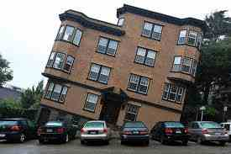
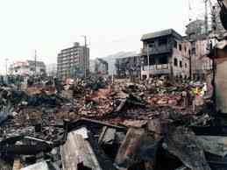
ছবি দেখি ও বলিঃ

Slide 4
চলো একটি ভিডিও দেখিঃ

Slide 5
আজকের পাঠ
ভূমিকম্প

Slide 6
শিখনফলঃ
পাঠ শেষে শিক্ষার্থীরা
ভূমিকম্প কি তা বলতে পারবে।
ভূমিকম্পের কারণ ব্যাখ্যা করতে পারবে।
ভূমিকম্পের ফলাফল বিশ্লেষণ করতে
পারবে

Slide 7
ভূমিকম্প
ভূমিকম্পঃ পৃথিবীর কঠিন ভূত্বকের কোনো কোনো অংশ প্রাকৃতিক কারণে কখনো কখনো অল্প সময়ের জন্য হঠাৎ কেঁপে ওঠে। ভূত্বকের এরুপ আকস্মিক কম্পনকে ভূমিকম্প বলে ।

Slide 8
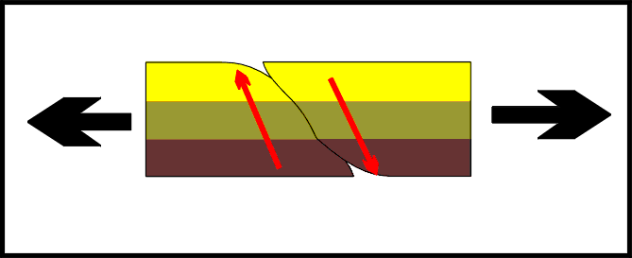
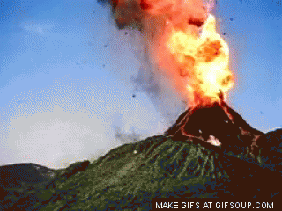
ভুমিকম্পের প্রধান কারণঃ
পৃথিবীর উপরিভাগ কতকগুলো ফলক/প্লেট দ্বারা গঠিত। এই প্লেটসমূহের সঞ্চালন ভূমিকম্পের জন্য দায়ী।
আগ্নেয়গিরির অগ্ন্যূৎপাতের ফলে প্লেটসমূহের উপর সৃষ্ট ভূকম্পন ভূমিকম্পের জন্য দায়ী।

Slide 9
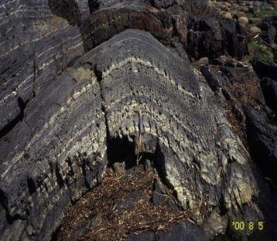
ভুমিকম্পের অপ্রধান কারণঃ
শিলাচ্যুতি বা শিলাতে ভাঁজের সৃষ্টিঃ কোনো কারণে ভূপৃষ্ঠের অভ্যন্তরে বড় ধরনের শিলাচ্যুতি ঘটলে বা শিলাতে ভাঁজের সৃষ্টি হলে ভুমিকম্প হয়।
তাপ বিকিরণঃ ভূত্বক তাপ বিকিরণ করে সংকুচিত হলে ফাটল বা ভাঁজের সৃষ্টি হয়ে ভূমিকম্প হয়।
শিলাচ্যুতি
ভাঁজের সৃষ্টি

Slide 10
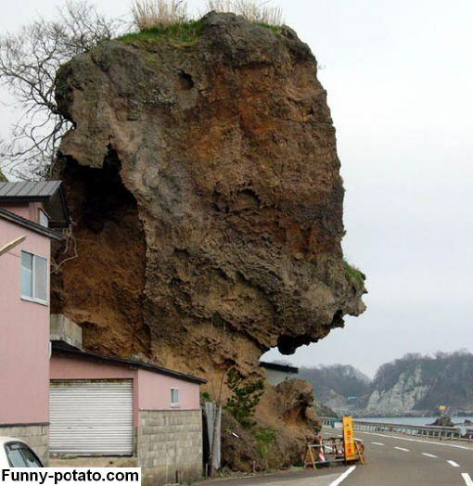
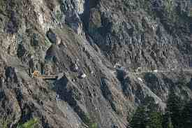
ভুমিকম্পের অপ্রধান কারণঃ
কোনো কারণে পাহাড় ও পর্বত থেকে বৃহৎ শিলা খণ্ড ভুত্বকের উপর ধসে পড়লে ভূমিকম্প হয়।
পাহাড়ের ঢালু অংশে ধস নামার ফলে ভূমিকম্প হয়।
পৃথিবীর অভ্যন্তরে অত্যধিক তাপের কারণে বাষ্পের সৃষ্টি হয়। এই বাষ্প ভূত্বকের নিম্নভাগে ধাক্কা দেওয়ার ফলে ভূমিকম্প হয়।
ভূগর্ভে হঠাৎ চাপের হ্রাস বা বৃদ্ধি হলে তার প্রভাবে ভুমিকম্প হয়।

Slide 11
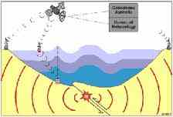
ভুমিকম্পের অপ্রধান কারণঃ
সমূদ্রের নিচে কম্পনের ফলে ভূমিকম্প হয়।
হঠাৎ করে হিমবাহ পর্বতগাত্র থেকে নিচে পতিত হলে ভুপৃষ্ট কেঁপে ওঠে এবং ভূমিকম্প হয়।
গুহা ও খনির ভাঙনের ফলে ভুমিকম্প হয়।

Slide 12
জোড়ায় কাজ
বাংলাদেশের ভূমিকম্পের কারণগুলো ব্যাখ্যা কর।

Slide 13
উত্তরঃ- ভূমিকম্পের কারণঃ
কোনো কারণে পাহাড় ও পর্বত থেকে বৃহৎ শিলা খণ্ড ভূত্বকের উপর ধ্বসে পড়লে।
পাহাড়ের ঢালু অংশে ধস নামলে।
শিলাতে ভাঁজের সৃষ্টি হলে বা শিলাচ্যুতি ঘটলে।
তাপ বিকিরণের ফলে ভূগর্ভ সংকুচিত হলে।
আগ্নেয়গিরির অগ্নুৎপাতের ফলে প্লেটসমূহের উপর ভূকম্পন সৃষ্টি হলে।
গুহা ও খনির ভাঙনের ফলে।
সমূদ্রের তলদেশে কম্পন সৃষ্টি হলে।

Slide 14
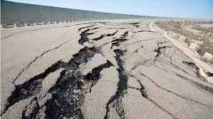
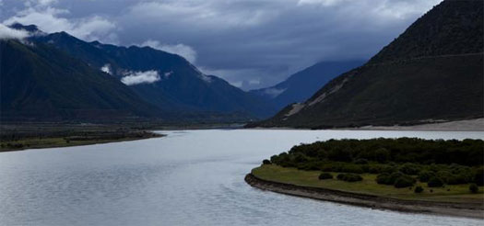
ভূমিকম্পের ফলাফলঃ
ভূত্বকের মধ্যে অসংখ্য ভাঁজ, ফাটল বা ধসের সৃষ্টি হয়।
নদীর গতিপথ পরিবর্তিত হয়।

Slide 15
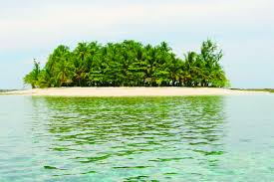
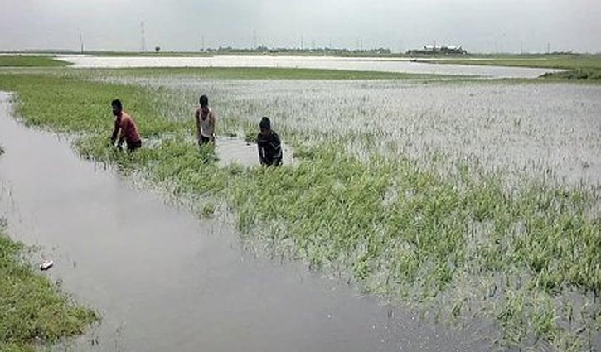
অনেক সময় সমুদ্রতল উপরে উত্থিত হয়, পাহাড়-পর্বত বা দ্বীপের সৃষ্টি হয়।
হঠাৎ করে সমুদ্র উপকূল সংলগ্ন এলাকা জলোচ্ছ্বাসে প্লাবিত হয়।

Slide 16
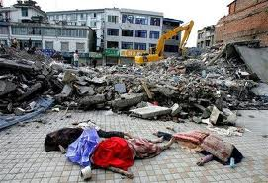
অগণিত মানুষ ও জীবজন্তু মৃত্যুমুখে পতিত হয়।
অসংখ্য ঘরবাড়ি, রাস্তাঘাট,বৃক্ষাদি নষ্ট হয়।

Slide 17
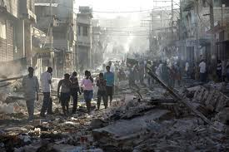
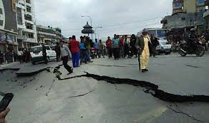
ভূমিকম্পে যোগাযোগ বিচ্ছিন্ন হয় এবং যাতায়াত ব্যবস্থা বিনষ্ট হয়।

Slide 18
দলীয় কাজ
বাংলাদেশের ভূমিকম্পের ফলাফল বিশ্লেষণ কর।

Slide 19
উত্তরঃ- ভূমিকম্পের ফলাফলঃ
ভূত্বকে অসংখ্য ভাঁজ,ফাটল ও ধসের সৃষ্টি।
শিলাস্তরে ভাঁজের সৃষ্টি।
সমুদ্রতলের অনেক স্থান উপরে উখ্থিত হয়ে দ্বীপের সৃষ্টি।
কখনো স্থল ভাগের অনেক স্থান বসে জলাশয়ের সৃষ্টি ।
সমুদ্রের উপকূলীয় অঞ্চলে জলোচ্ছ্বাসের সৃষ্টি।
নদীর গতিপথ পরিবর্তিত হওয়া।
অগণিত মানুষ ও জীবজন্তু মৃত্যুমুখে পতিত হয়।
অসংখ্য ঘরবাড়ি,রাস্তাঘাট,বৃক্ষাদি নষ্ট হয়।
যোগাযোগ ও যাতায়াত ব্যবস্থা বিনষ্ট।

Slide 20
মূল্যায়ন
ভূমিকম্প কি ?
ভূমিকম্পের প্রধান কারণ নিচের কোনটি ?
ক) শিলা চ্যুতি খ)শিলাতে ভাঁজ
গ) প্লেটসমুহের সঞ্চালন ঘ)আগ্নেয়গিরির অগ্ন্যুৎপাত

Slide 21
বাড়ির কাজ
“বাংলাদেশ একটি অতি ভূমিকম্পন অঞ্চলের দেশ” বিশ্লেষণ কর।

Slide 22
ধন্যবাদ

